Slide 1
20 Linux 防火牆

Slide 2
簡介
Netfilter是Linux防火牆套件。Netfilter的工作原理是：提供一種簡單的方法來決定網路封包應如何流動。
為了簡化封包過濾的配置，Netfilter提供了許多的工具來協助我們進行管理，例如iptables，ip6tables，arptables，ebtables，nft等。
iptables工具用於Internet協議版本4（IPv4）的Netfilter。此工具讓我們可以輕鬆地根據需要從系統中查詢，添加和刪除規則。

Slide 3
iptables 基礎
iptables會分析封包的表頭資料，並依我們定義的【規則】來決定該封包是否可以進入主機或是被丟棄。在進行規則比對時，若封包資料與規則內容相同，則進行【動作】，否則就繼續下一條規則的比對。

Slide 4
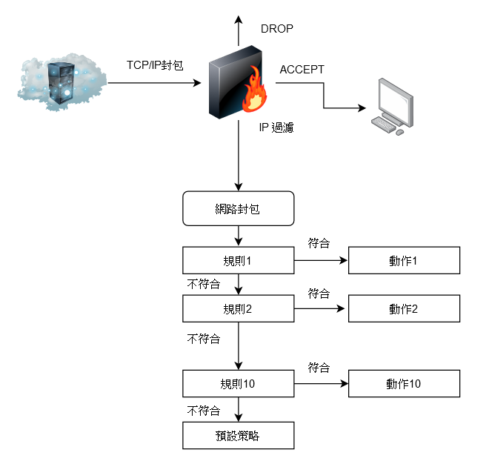
iptables 基礎

Slide 5
iptables 表格與鏈
表格 | 用途
filter | 記錄封包的過濾規則 (預設)。
nat | 用來轉換IP位址，讓內部的電腦可以上網。
mangle | 進階封包管理。
raw | 用於不需連接與追踨處理的封包。
security | 用於有安裝SELinux的系統。

Slide 6
filter 表格的鏈
filter表的鏈 | 說明
INPUT | 處理進入的封包。
FORWARD | 處理轉遞封包至後端的電腦中。
OUTPUT | 處理送出的封包。

Slide 7
nat 表格的鏈
nat表格的鏈 | 說明
PREROUTING | 處理封包進來後，路由之前的相關設定。
INPUT | 處理進入的封包。
OUTPUT | 處理NAT主機產生的封包。
POSTROUTING | 處理封包進來後，路由之後的相關設定。

Slide 8
mangle 表格的鏈
nat與mangle表格的鏈 | 說明
PREROUTING | 處理封包進來後，路由之前的相關設定。
INPUT | 處理進入的封包。
FORWARD | 處理轉遞封包至後端的電腦中。
OUTPUT | 處理送出的封包。
POSTROUTING | 處理封包進來後，路由之後的相關設定。

Slide 9
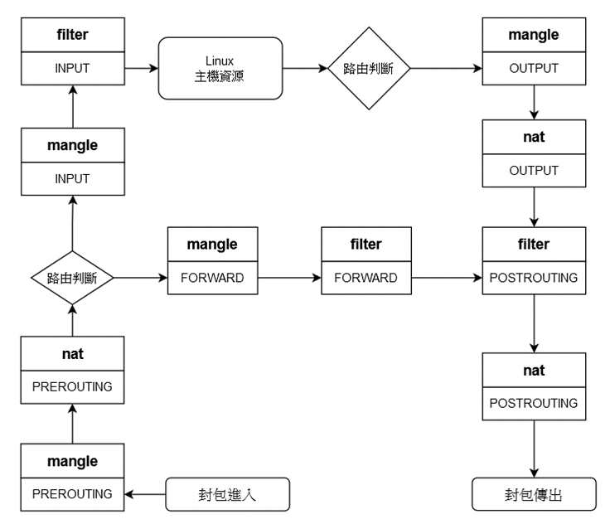
表格與鏈的關聯性

Slide 10
查詢 iptables 表格內的規則
查詢 iptables 表格內的規則，指令格式如下：
iptables [-t tables] [-L] [-nv]
選項 | 說明
-t | 後面接表格名稱，如 nat 或 filter ，若省略此項目，預設的表格為filter。
-L | 列出目前表格的規則。
-n | 不進行IP與主機名稱的反查，可增快顯示訊息的速度。
-v | 列出更多的資訊，包括通過該規則的封包總位元數、相關的網路介面等。

Slide 11
iptables-save 指令
iptables-save指令，可列出完整的防火牆規則。
# iptables-save

Slide 12
清除規則
清除iptables的規則，指令格式如下：
iptables [-t tables] [-FXZ]
-F ：清除所有的已訂定的規則。
-X ：刪除所有使用者自訂的鏈 。
-Z ：將所有的鏈的計數與流量統計都歸零。

Slide 13
定義預設政策
定義預設政策的指令格式如下：
iptables [-t nat] -P [INPUT,OUTPUT,FORWARD] [ACCEPT,DROP]
-P：定義政策 (Policy)。
ACCEPT：該封包可接受。
DROP：該封包直接丟棄，且不會讓客戶端知道為何被丟棄。

Slide 14
封包基礎比對
封包基礎比對的指令格式如下：
iptables [-t nat] [-AI 鏈名] [-io 網路介面] [-p 協定] [-s 來源IP/網域] [-d 目標IP/網域] -j [ACCEPT|DROP|REJECT|LOG]

Slide 15
設定 iptables 的技巧
在iptables中，我們主要是要阻止不允許的封包進入，設定方法有2種：
INPUT鏈策略設為DROP或REJECT策略，後面建立ACCEPT的封包比對規則。
INPUT鏈策略設置為ACCEPT，後面建立ACCEPT的封包比對規則，在INPUT鏈的末尾建立DROP或REJECT的封包比對規則。

Slide 16
TCP, UDP的規則比對
iptables的TCP，UDP規則比對的格式如下：
iptables [-t nat] [-AI 鏈] [-io 網路介面] [-p tcp,udp] [-s 來源IP/網域] [--sport 埠口範圍] [-d 目標IP/網域] [--dport 埠口範圍] -j [ACCEPT|DROP|REJECT]

Slide 17
用 iptables 阻止ICMP
為了網路上的安全，我們需要阻止來自Internet控制訊息協議（ICMP）的所有封包，以阻止ping封包，使伺服器對駭客不可見。但阻止所有ICMP封包是不好的，某些類型的ICMP訊息對於網絡的正常功能是必需的。我們需要創建一些規則，允許接受某些ICMP訊息類型。
允許接受ICMP訊息類型封包的格式如下：
iptables -A INPUT -m conntrack -p icmp --icmp-type 3 --ctstate NEW,ESTABLISHED,RELATED -j ACCEPT

Slide 18
實習 : iptables 基本操作
練習iptables的基本設定。

Slide 19
重開機讓iptables永久存在
安裝 iptables-persistent 套件：
# apt install iptables-persistent -y

Slide 20
阻止無效封包
三向交握協議對建立任何類型的TCP連接皆相同，有些人會使用各種工具來製作一些帶有非常奇怪的flags組合的TCP封包，稱為無效封包
我們希望可以有更有效的解決方案，最好是在無效封包通過整個INPUT鏈之前對其進行阻止。我們將使用PREROUTING鏈來做到這一點，但是filter表格沒有PREROUTING鏈。所以我們將改用mangle表格的PREROUTING鏈。

Slide 21
Nmap
Nmap是一套免費、開放原始碼的網路安全性掃描工具，全名為Network Mapper。Nmap支援Linux、Windows及Mac OS等主流作業系統，且操作介面上也同時支援了命令列模式及圖形介面。
Nmap的使用格式如下：
nmap [選項] IP位址或主機

Slide 22
實習 : 以 Namp 測試防火牆
練習以Nmap指令發送無效封包來測試防火牆。

